Slide 1

Hugging Face勉強会
この資料はApache 2.0ライセンスの下記GitHubを
再利用、改変して作っています。
https://github.com/nlp-with-transformers/notebooks
是非ともこの本を手に取って勉強してください

Slide 2
勉強会の目的
HuggingFaceを使う仲間が欲しい
なかなか日本語の資料がない
日本語の書籍がない
Udemyにも講座がない

Slide 3
目次
自己紹介
Hugging Faceとは
Hugging Faceを使おうと思ったわけ
Hugging Faceサイトの構成と見方
Transformersライブラリの基礎
Hands-onデモ
実際の使用ケーススタディ

Slide 4









自己紹介
1974年生まれの50歳
愛媛県今治市出身の名古屋在住
元自転車選手のフィドル（🎻）弾き

Slide 5
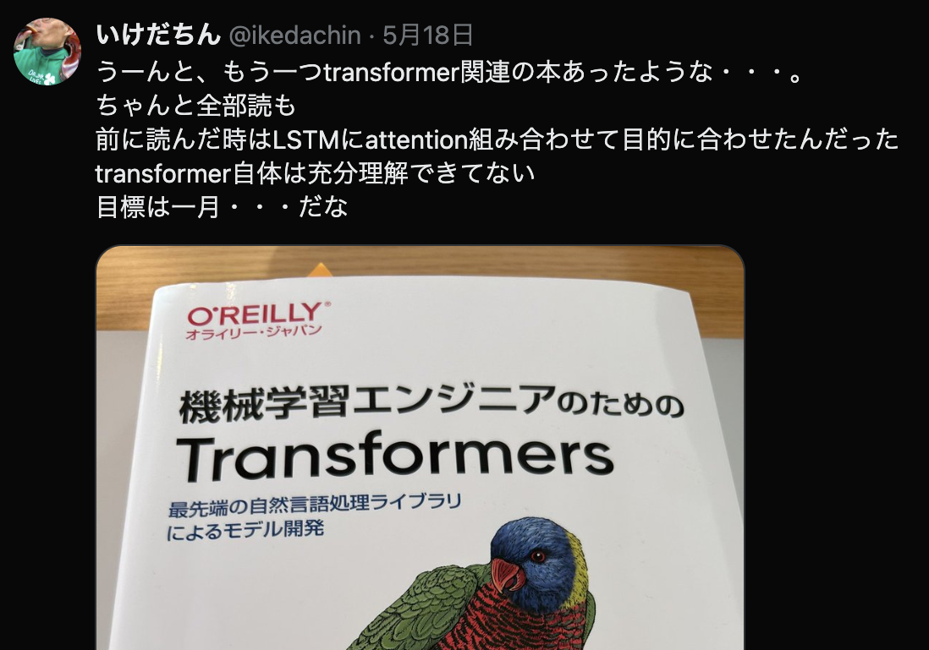
池田がHuggingFaceを使い始めたのは・・・

Slide 6
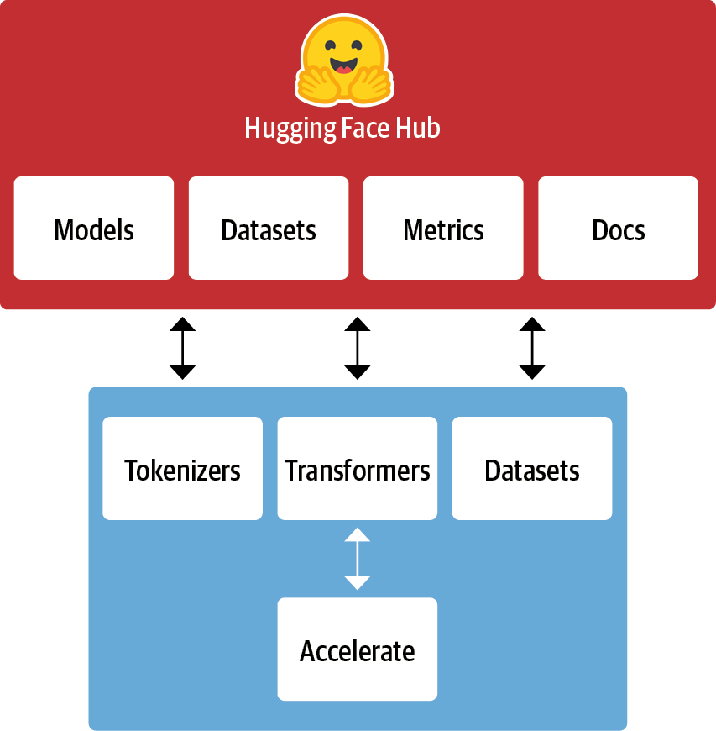
Hugging Faceとは
GitHubの様に
モデルやデータセット
Huggging Face Hubを便利に使うためのライブラリ群

Slide 7
Hugging Faceを使おうと思ったわけ
いろんなモデルがここ一箇所で探せる
噂で、何TBもの学習データがdatasetsを使うとできるらしい

Slide 8
Hugging Faceサイトの構成と見方

Slide 9
Transformersライブラリの基礎

Slide 10
Hands-onデモ

